Slide 1


Slide 2
PLANO DE AÇÃO
LOUCO
TRISTE
CONTENTE
Resolver divergências desde o seu surgimento
Comunicação
Honestidade
Comunicação
Comprometimento
Feedback
Ter convívio com o grupo
Responsabilidade
Respeito
Falta de interesse
Comunicação
Autocontrole
Planejamento
Divergências
Dedicação
Responsabilidade
Empatia
Disciplina
Atrasos (Sprint)
Respeitar as Sprints
Respeito
Cooperação
Desvalorizar o trabalho do colega
Colaboração
Comunicação
Falta de planejamento
Feedback
Proatividade
Cooperação

Slide 3
TEC INSIDE
Band Tec
DIGITAL SCHOOL
BANDTEC – DIGITAL SCHOOL – GERAÇÃO FUTURA
CURSO DE TECNOLOGIA EM ANÁLISE E
DESENVOLVIMENTO DE SISTEMAS
PROJETO TEC INSIDE
MONITORAMENTO DE
SISTEMAS OPERACIONAIS

Slide 4

TEC INSIDE
CONTEXTO DO PROJETO

Slide 5
TEC INSIDE
Problemática
A maioria das empresas possuem problemas com o trabalho
em Home Office de seus funcionários.
Eles encontram dificuldades principalmente no controle de produtividade de seus funcionários pois não tem um monitoramento adequado. Problemas com as cargas horarias e as entregas.
Um dos problemas que mais atingem as empresas é com a segurança de informação. Pois muitos arquivos confidenciais não podem ser acessados por questão de segurança da informação.

Slide 6
TEC INSIDE
A Tec Inside traz uma solução inovadora para essas empresas pois oferecemos uma SO para o monitoramento das atividades em Home Office.
Solução
Produto
Software de monitoramento da CPU, processamento, disco e memória. Com o intuito de controlar a produtividade dos funcionários, garantir continuidade dos serviços, horas trabalhadas e a segurança de dados.
Objetivo
Prover soluções de tecnologia que agreguem valor ao negocio da empresa

Slide 7
TEC INSIDE
Inovação
Utilizando o serviço Power BI, ferramenta de visualização e geração de relatórios, a Tec Inside inova em sua análise e tomada de decisão de gestores empresariais. Visamos a monitoração de produtividade dos colaboradores em Home Office: em quais dias da semana são mais produtivos; Rentabilidade de homens e mulheres; Aumento e eficácia na jornada de trabalho; monitoramento da produtividade em times diferentes.

Slide 8
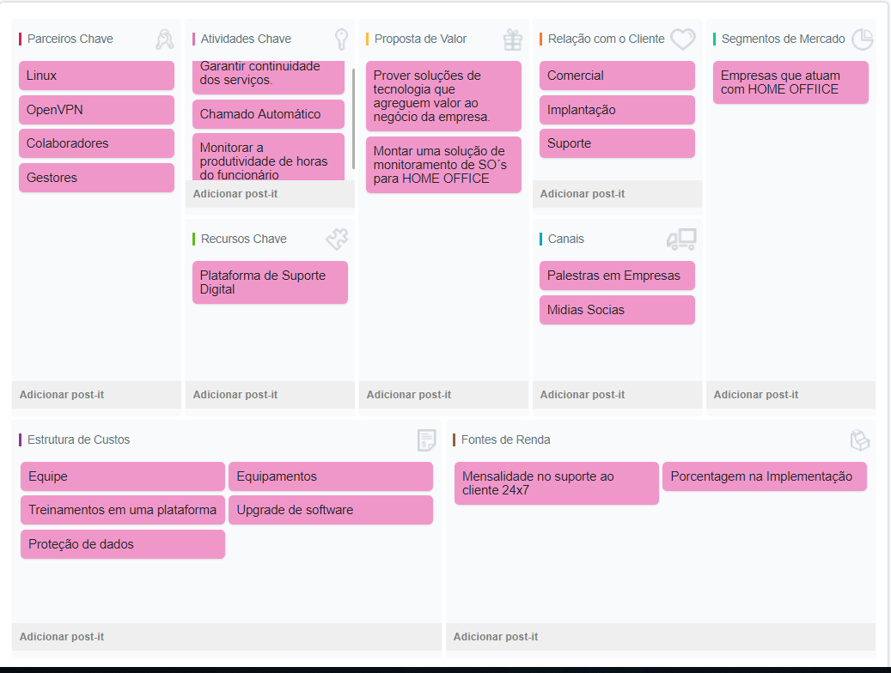
TEC INSIDE
Canvas

Slide 9
TEC INSIDE
User Story
O cliente busca uma solução que garanta a produtividade dos funcionários através de uma plataforma de monitoramento das atividades e sistema operacional das respectivas máquinas.
Dentro desse escopo se encontra um site voltado ao funcionário com sistema de cadastro, countdown de horas trabalhadas e link de upload para as atividades.
Já para o gerente (responsável pela monitoração), o usuário pede um sistema que faça averiguação de tempo trabalhado por funcionários, averiguação de funcionamento de cada máquina usada, tudo isso gerado em gráficos, alinhados de acordo com o sistema de trabalho.
A pedido a solução deve ter a interface fácil, prática e bem assertiva com base em visualização do monitoramento.

Slide 10

TEC INSIDE
Story Bord

Slide 11











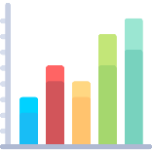
Do que você precisa ?
Senhor analista, desejo uma solução que monitore o desempenho dos meus funcionários em home office e seus respectivos computadores.
Desejo página web para os meus funcionários terem acesso único por usuário.
O site deve conter um countdown que defina as horas diárias trabalhadas e que faça upload dos arquivos.
Também quero um sistema de monitoramento em que meu gerente tenha total controle dos sistemas operacionais e da produtividade dos funcionários.
E desejo que nesse sistema contenha gráficos com desempenho da CPU (gerando um alerta em caso de super aquecimento da maquina) e gráficos com diversas análises de desempenho dos funcionários.

Slide 12
TEC INSIDE
Criar site institucional para a empresa;
Desenvolver o index do site;
Inovação;
Ambiente de trabalho;
Especificação funcional;
API de monitoramento S.O;
Simulador de alerta em JAVA;
Definir e instalar o S.O.
Requisitos Funcionais

Slide 13
TEC INSIDE
Requisitos
Não Funcionais
Hospedar o site no Azure;
Hospedar o banco de dados no Azure;
Canvas;
User Stories;
Story Bord;
Plano de respostas.

Slide 14


TEC INSIDE
Demonstração

